Slide 1
目 录
环境准备
测试用例结构
测试准备
测试用例格式
搭建Demo服务
测试用例编写
测试结果报告
结果校验
数据驱动
文件上传
Hook机制(前/后置函数)
分层机制
---------------------------------------------------------2
---------------------------------------------------------3
---------------------------------------------------------4
---------------------------------------------------------7
---------------------------------------------------------9
---------------------------------------------------12
---------------------------------------------------23
---------------------------------------------------25
---------------------------------------------------31
---------------------------------------------------37
-------------------------------------------38
---------------------------------------------------39

Slide 2
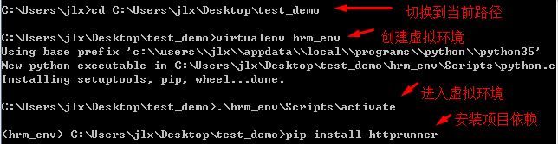
Httprunner测试项目运行环境准备
环境准备：
1、安装python3.5
2、新建文件夹demo_test，并在cmd命令行下切换到该路径
3、建立测试项目运行的虚拟环境
pip install virtualenv
virtualenv hrm_env
4、进入虚拟环境hrm_env
.\hrm_env\scripts\activate
5、安装项目执行依赖包
pip install httprunner
注意：第3、4点可以不需要，是一般用于项目开发时使用
假如你之前已经安装过了 HttpRunner，现在需要升级到最新版本
执行pip install –U

Slide 3
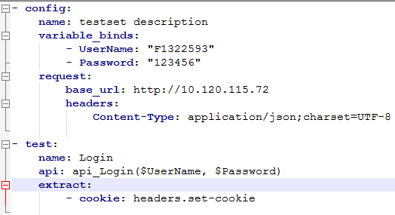
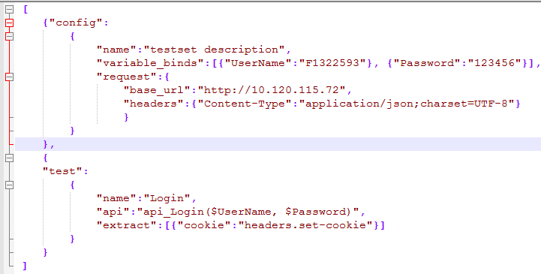
测试用例结构—YAML/JSON 文件
在 HttpRunner 中，测试用例组织主要基于两种概念：
测试用例集（testset）：
单个或多个测试用例的集合，存储形式为一个 YAML/JSON 文件
测试用例（testcase）：
单次请求、响应、校验过程，对应 YAML/JSON 文件中的一个 test
对于单个 YAML/JSON 文件来说，就是一个测试用例集合
其中可能包含一个全局配置项（config）和若干个测试用例（test）。
config：作为整个测试用例集的全局配置项
test： 对应单个测试用例
对应的 JSON 格式如下所示：
[
{ "config": {...}},
{"test": {...}},
{"test": {...}}
]
注意：
1、全局配置项可以不需要
2、测试用例可以有多个
3、测试用例存在顺序关系，运行时将从前往后依次运行。
YAML文件示例（login.yml）：
JSON文件示例(login.json)：

Slide 4
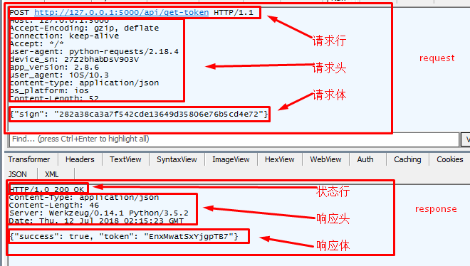
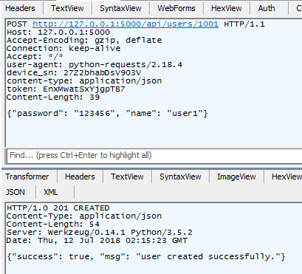
测试准备—Fiddler抓包
本次测试demo仅演示以下两个http接口的测试：
1、访问http://127.0.0.1:5000/api/get-token
2、访问http://127.0.0.1:5000/api/users/user_id

Slide 5
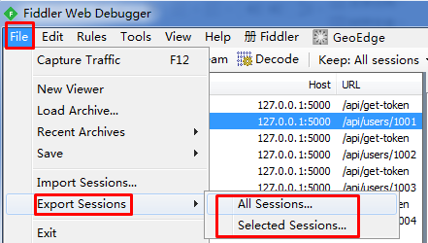
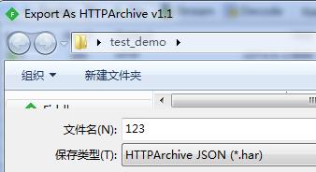
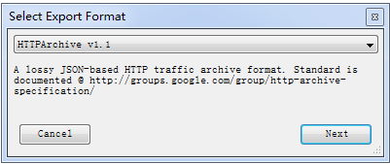
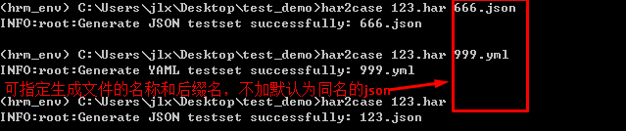
测试准备—Fiddler抓包
HAR是什么？
HAR的全称为HTTP Archive，是w3c（world wide web consortium）发布的一个通用标准。
简单地说，HAR是一个约定的JSON文件格式，用于记录HTTP请求交互的所有内容，包括
请求响应的详细记录和性能度量数据。
当前主流的抓包工具（如Fiddler）、浏览器和接口测试工具都支持HAR标准，可以将录制
得到的数据包导出为.har文件。
har2case命令：可将标准通用的HAR格式（Http Archive）转换成YAML/JSON格式的测试用例

Slide 6
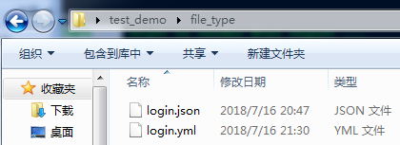
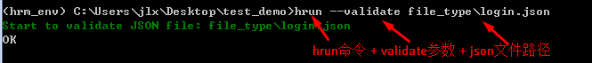
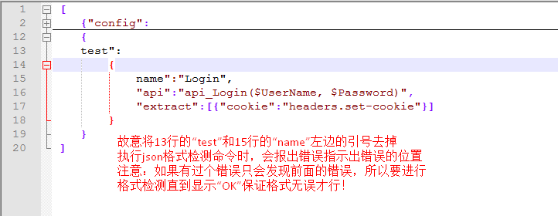
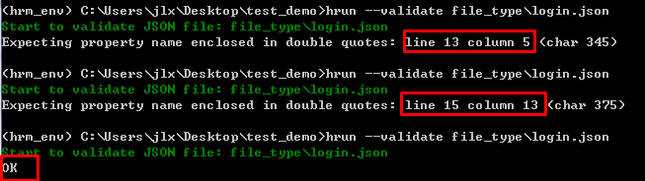
JSON 格式正确性检测与美化
test_demo路径下的file_type文件夹中有以下两个文件
Json格式的数据可能因为一点错误难以发现从而导致测试用例集编写失败，
建议事先对JSON格式用例文件进行正确性校验，方法如下所示：

Slide 7
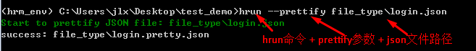
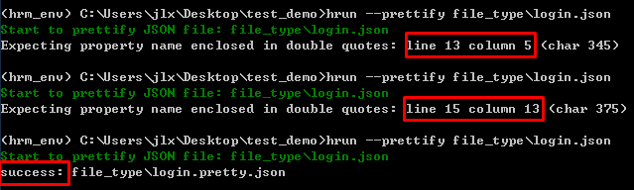
JSON 格式正确性检测与美化
与 YAML 格式不同，JSON 格式不强制要求缩进和换行
虽然杂乱的JSON格式也能正常执行，
但测试用例文件的可读性太差，不利于阅读和维护。
建议事先对JSON格式用例文件的格式进行美化，方法如下所示：
注意：
对json文件进行格式美化时，如果检测到格式错误照样会报错并指出错误的位置
直到格式完全无误时，输出美化后的文件
命令执行，效果如下：

Slide 8
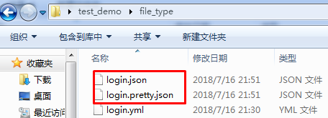
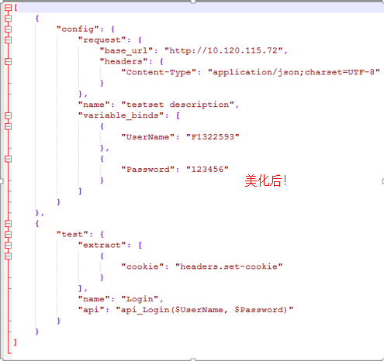
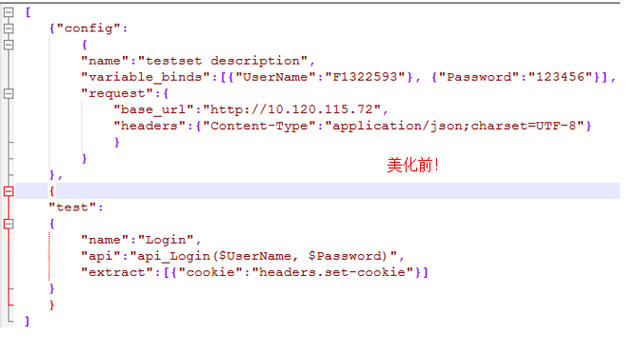
JSON 格式正确性检测与美化
Json格式美化命令执行完毕之后，可以发现多出一个格式美化后为文件，如下所示：
前后格式对比如下：

Slide 9
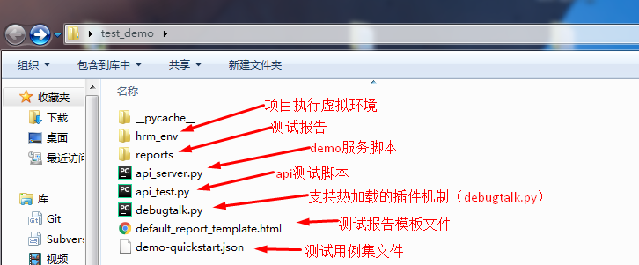
搭建被测Demo服务&测试项目结构介绍
此案例使用使用python语言编写，基于Flask web框架搭建一个简易的httpserver，
所以需要安装flask依赖包：pip install flask
用这个httpserver作为被测服务，此服务主要有两类接口：
1、获取 token，用于权限校验
2、支持 CRUD 操作的 RESTful APIs，所有接口的请求头域中都必须包含有效的 token
不难看出，该案例覆盖了自动化测试中的大部分场景，因此只要熟悉了该案例的自动化测试方法，
应该就能应对项目中常见的自动化测试需求。
测试项目结构介绍(整个项目文件在test_demo.rar中)：
以上是用于介绍的简化版本，更详细的源码文件可github下载
https://github.com/HttpRunner/HttpRunner

Slide 10
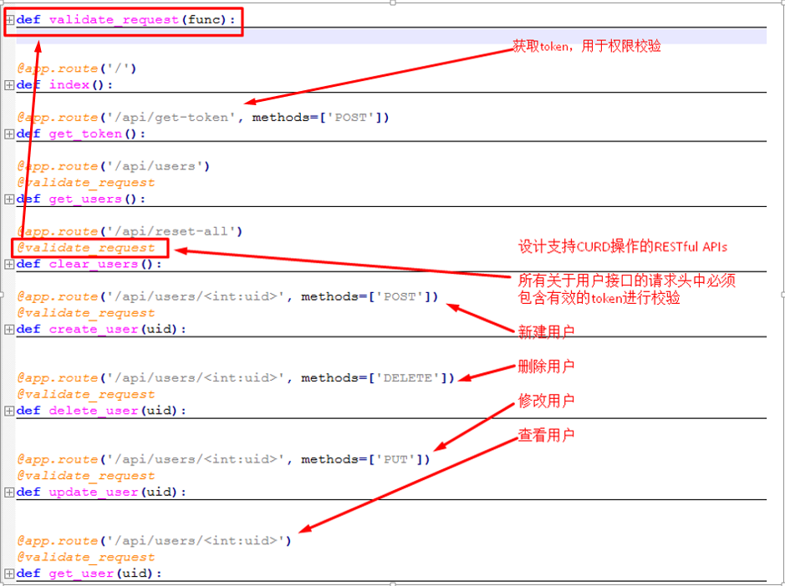
Demo服务介绍

Slide 11
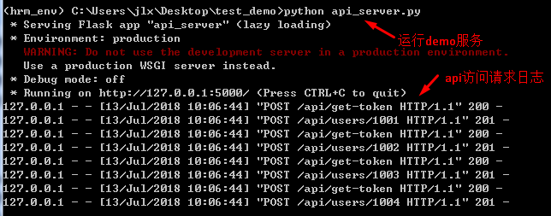
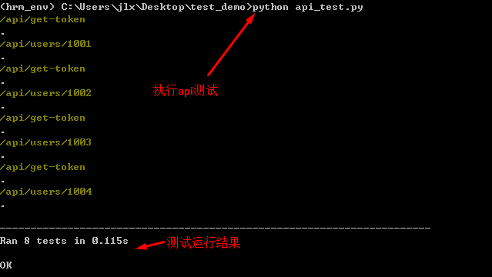
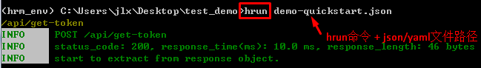
Demo运行测试
api_server.py文件仅仅就是用于演示的demo服务
我们测试的API都是有实际的被测品
测试人员是不需要对api_server.py文件进行编写和运行的
api_test.py文件也是可以不用编写的
可以使用下面” hrun命令 + json/yaml文件路径”的方式
测试人员只需要准备json/yaml文化所编写的测试用例集
使用python测试脚本的优势在于可以个性化定制自己的
需求，也可以进行更加灵活的测试。
如：可以指定不同测试案例的测试结果存放在不同的
文件夹中，等等。
使用hrun命令运行测试：

Slide 12
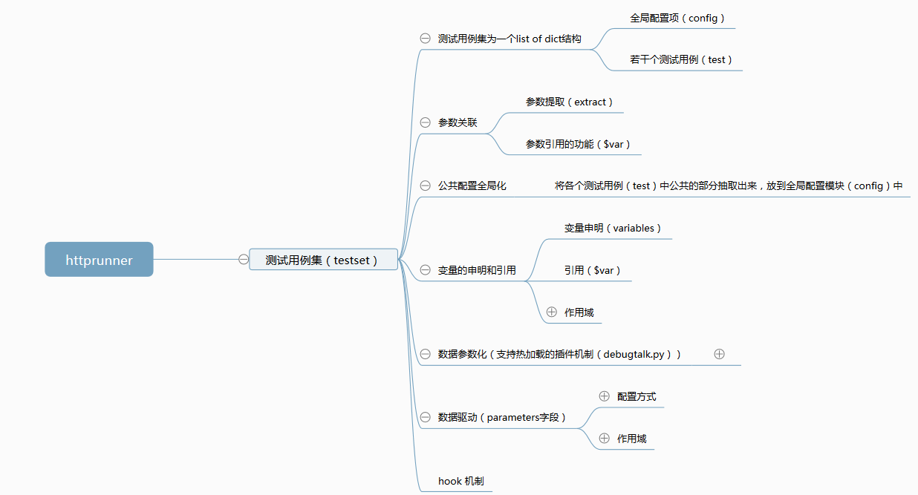
编写测试用例集

Slide 13
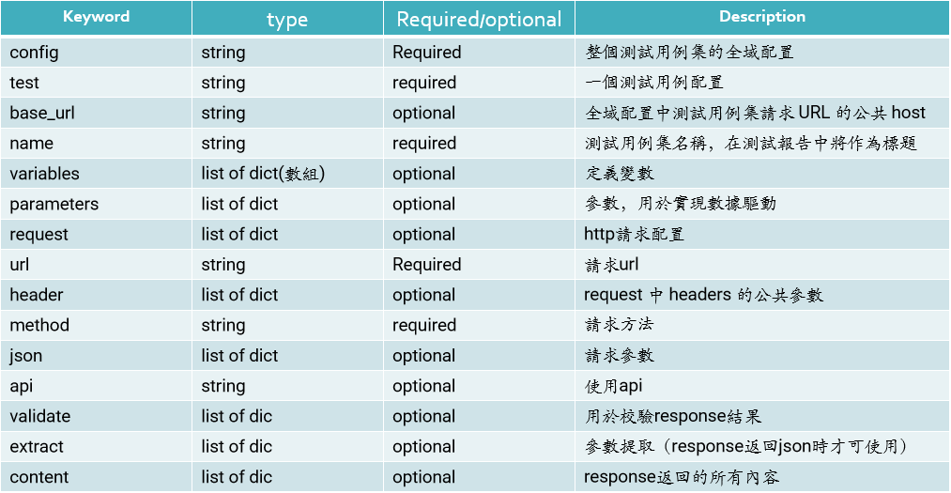
编写测试用例集
测试用例常用字段

Slide 14
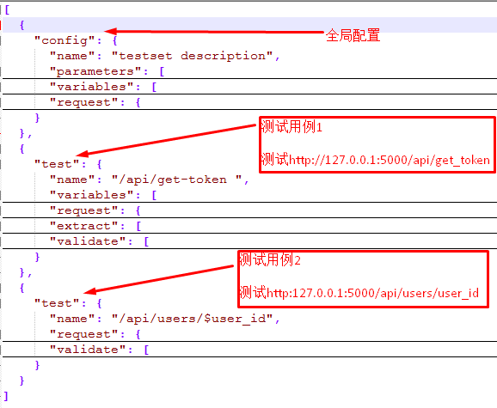
编写测试用例集—json或yaml文件

Slide 15
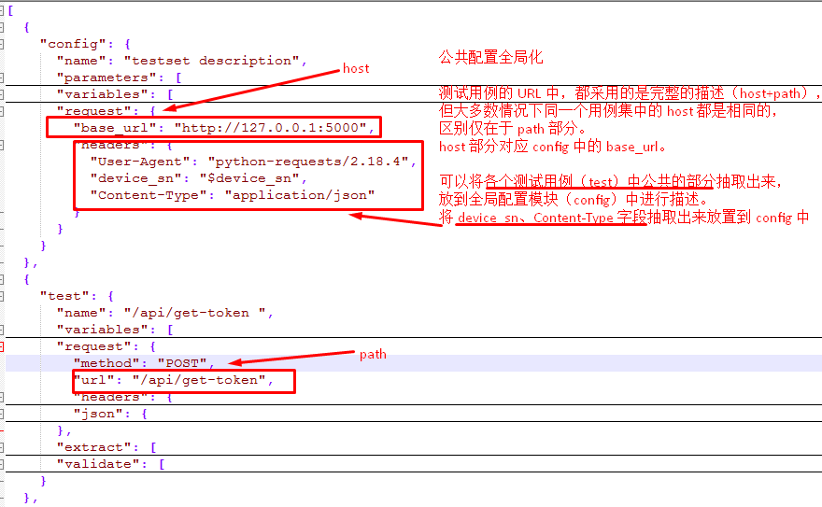
编写测试用例集—全局配置

Slide 16
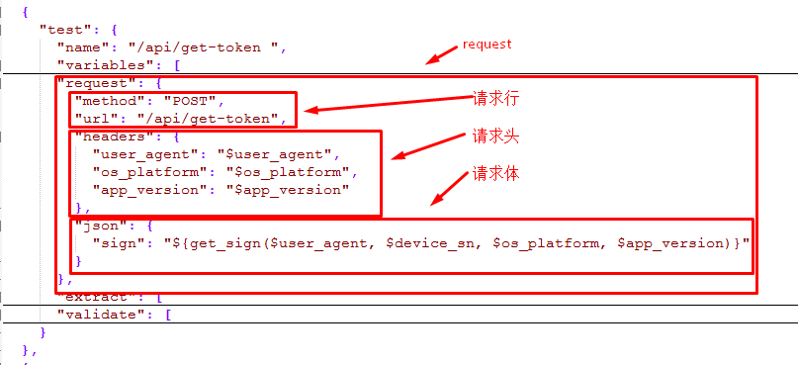
编写测试用例集—测试用例之request

Slide 17
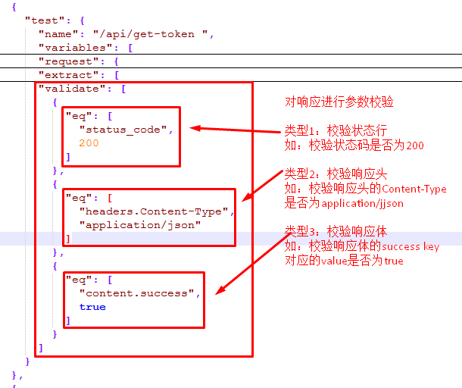
编写测试用例集—测试用例之validate

Slide 18
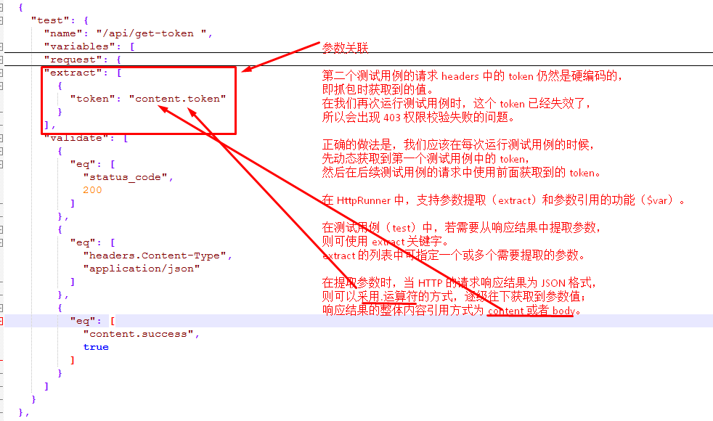
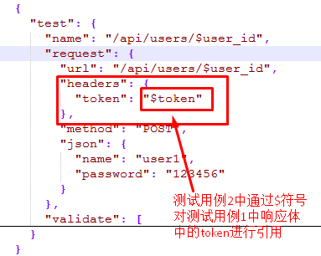
编写测试用例集—测试用例之extract

Slide 19
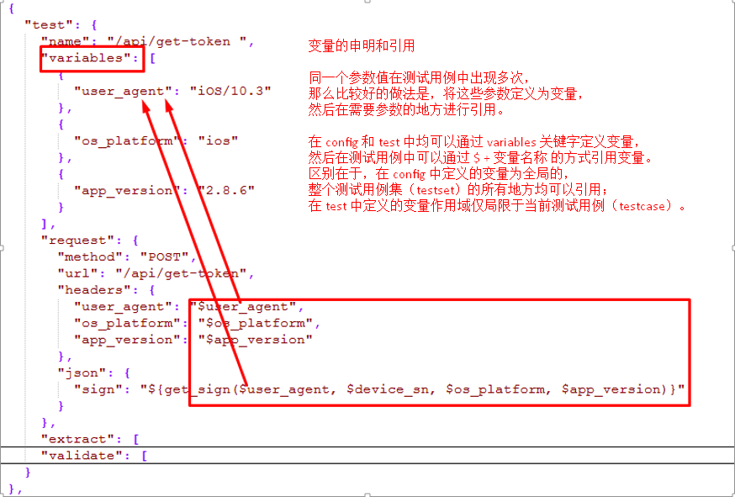
编写测试用例集—变量的声明与定义

Slide 20
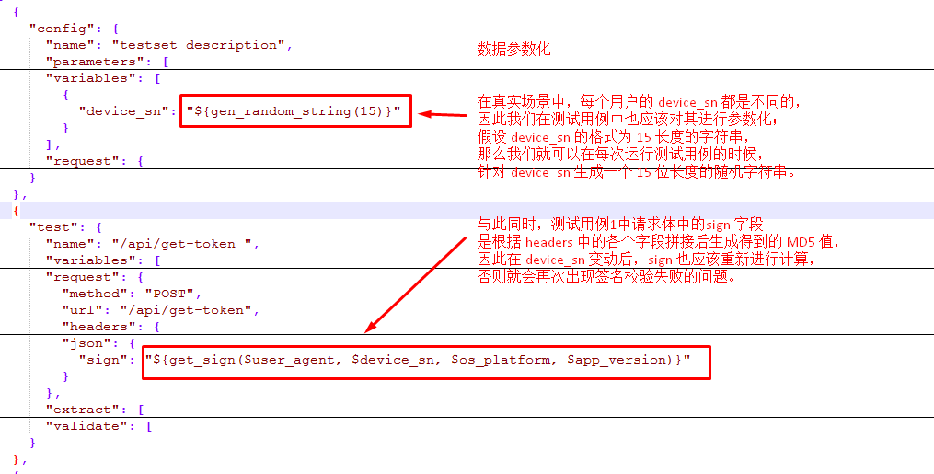
编写测试用例集—数据参数化

Slide 21
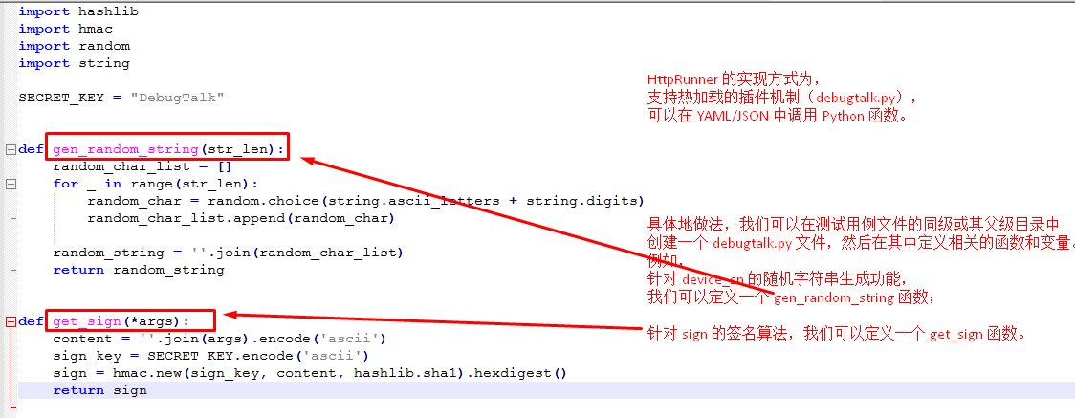
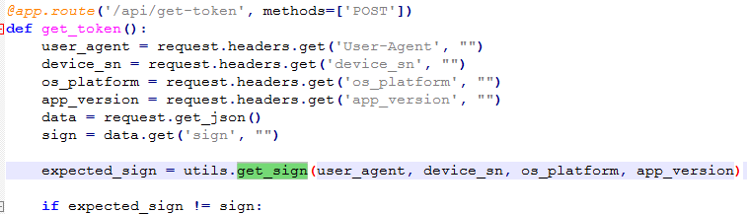
编写测试用例集—数据参数化

Slide 22
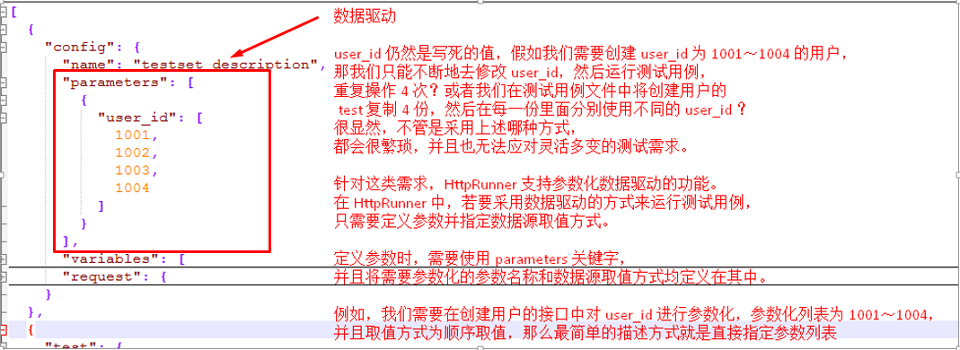
编写测试用例集—数据驱动

Slide 23
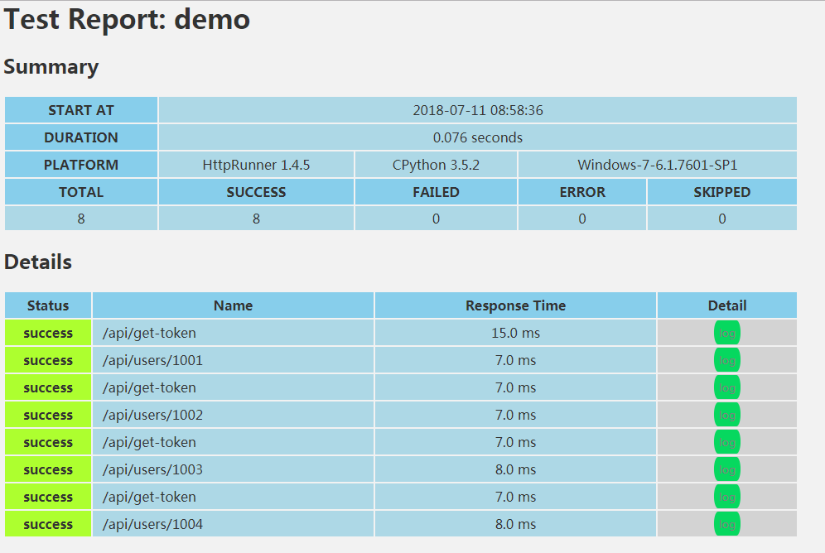
执行测试&测试结果
json或yaml文件
HttpRunner
TestSet
Unittest
输出测试结果

Slide 24
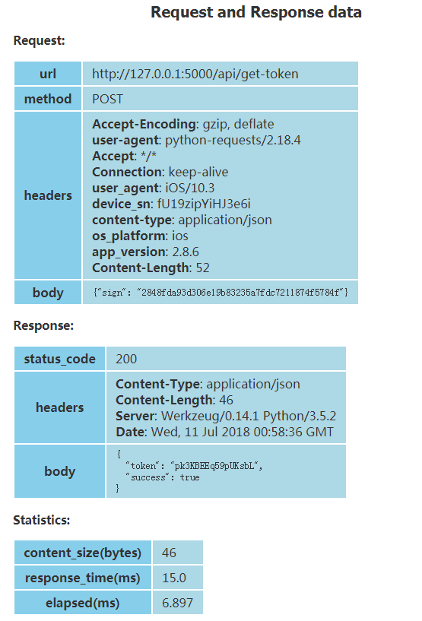
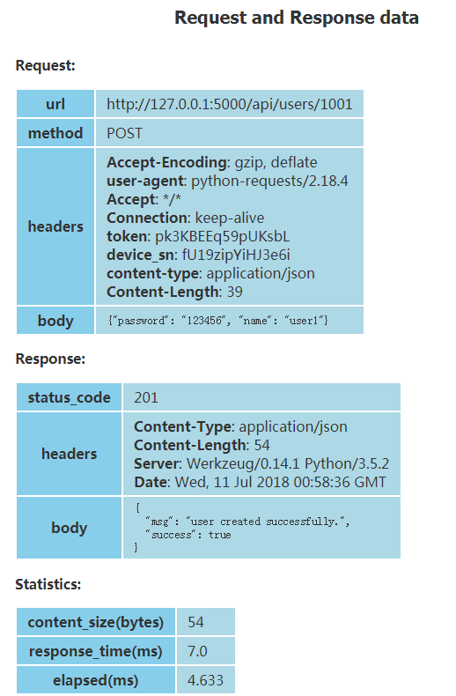
执行测试&测试结果

Slide 25
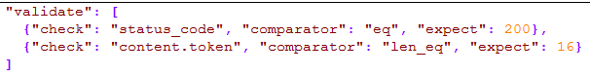
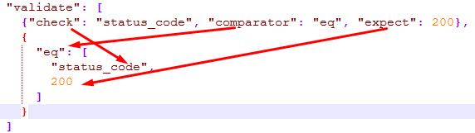
结果校验详述
如上例所示，每一个校验项均为一个json结构，里面包含check、comparator和expect三个属性字段。
其中，
check对应着要检查的字段；
expect对应着检查字段期望的值，这两项是必须制定的。
comparator字段对应着比较方法，若不指定，则默认采用eq，即检查字段与预期值是否相等。
为了进一步简化校验器的描述，存在另一种描述方式，如下所示：

Slide 26
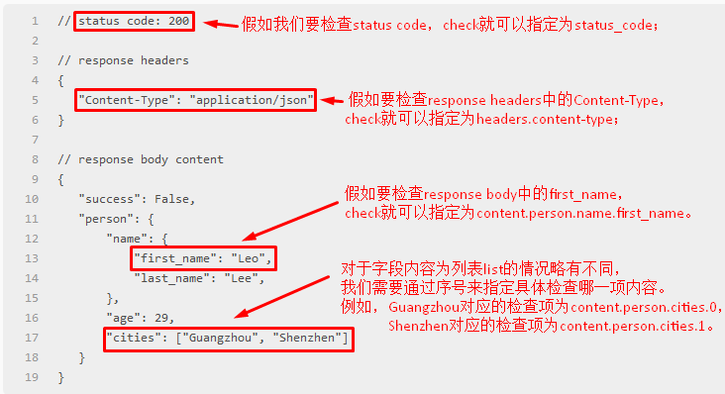
结果校验详述
1、check属性值可通过链式操作精确制定具体的字段

Slide 27
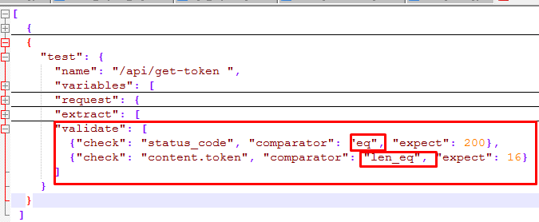
结果校验详述
2、comparator也内置了大量的检查功能
在比较方式（comparator）方面，HttpRunner除了eq，还内置了大量的检查方法。
例如，
我们可以通过gt（大于）、ge（大于等于）、 lt（小于）、 le（小于等于）等比较数据值大小；
通过len_eq、 len_gt、 len_le等比较长度是否相等（列表、字典和字符串均适用）；
通过contains、contain_by来判断包含关系；
通过Startwith、endwith判断字符串的开头结尾；
甚至通过regex_match来判断是否满足正则匹配等等。

Slide 28
结果校验详述
3、自定义结果校验器
在大多数情况下，HttpRunner的结果校验器（validator）是够用。不过问题在于，框架不可能为用户
实现所有的检查方法，假如用户需要某些特殊的检查方法时，HttpRunner就没法实现了。
针对这一情况，HttpRunner支持自定义结果校验器。实现方式与热加载机制相同，只需将自定义的
校验函数定在当前YAML/JSON文件同级或父级目录的debugtalk.py中。
对于自定义的校验函数 ，需要遵循三个规则：
A、自定义校验函数需放置到debugtalk.py中
B、参数有两个：第一个为原始数据，第二个为预期结果
C、在校验函数中通过assert将实际运算结果与预期结果进行比较

Slide 29
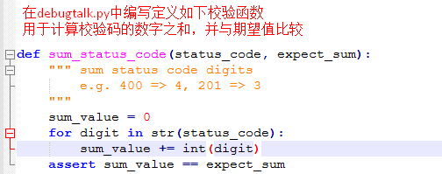
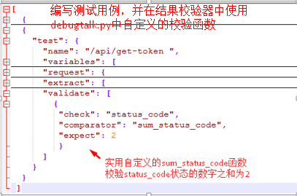
结果校验详述
假设我们需要使用Http响应状态码各个数字的和进行校验
例如：201状态码对应的数字和为3,404状态码对应的数字和为8
注意：本示例仅仅是为了演示，实际上不会用到这样的校验方式

Slide 30
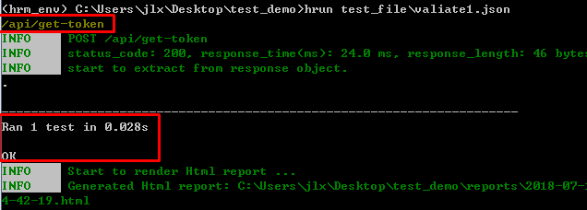
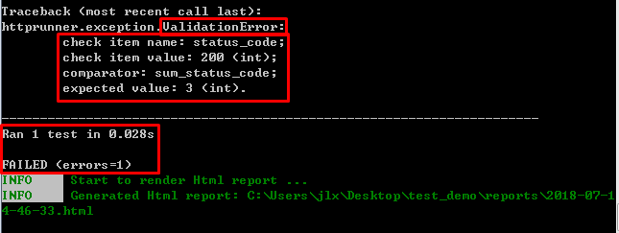
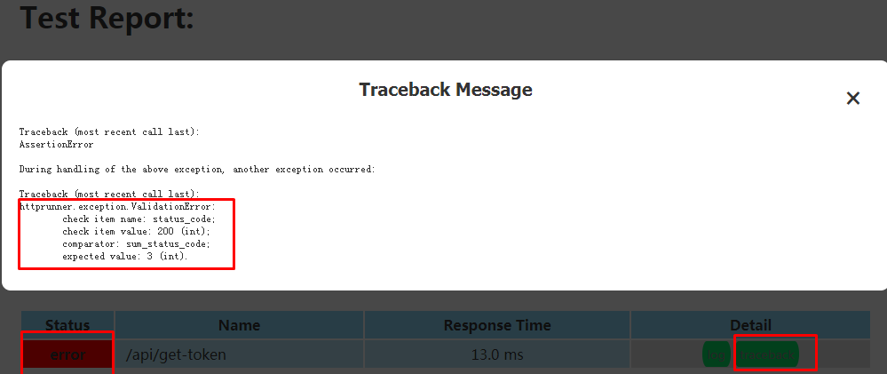
结果校验详述
运行测试用例：
将测试用例中期望值改成3，重新执行测试：

Slide 31
数据驱动详述
背景介绍：
在自动化测试中，经常会遇到如下场景：
1、测试搜索功能，只有一个搜索输入框，但有n种不同类型的搜索场景；
2、测试账号登录功能，需要输入用户名和密码，按照场景划分后有n种组合情况。
还有很多类似的情况，完全可以实现自动化测试，而非机械地手动重复
总结下来，就是在我们的自动化测试脚本中存在参数，并且我们需要采用不同的参数去运行。
经过概括，参数基本上分为两种类型：
单个独立参数：
例如前面的第一种场景，我们只需要变换搜索关键字这一个参数
多个具有关联性的参数：
例如前面的第二种场景，我们需要变换用户名和密码两个参数，并且这两个参数需要关联组合
然后，对于参数而言，我们可能具有一个参数列表，在脚本运行时需要按照不同的规则去取值，
例如顺序取值、随机取值、循环取值等等。
这就是典型的参数化和数据驱动。

Slide 32
数据驱动详述
数据驱动作用域：
在 HttpRunner 中，支持用例集（testset）和用例（testcase）两个层级的参数化驱动配置。
两个层级的配置方式完全相同，差异仅在于配置的位置。
在 config 模块中配置，实现对整个用例集（testset）的参数化数据驱动
在 test 模块中配置，实现对当前用例（testcase）的参数化数据驱动
配置方式均包括三个部分：参数名称、数据源指定、数据源准备。
一、参数名称：
参数名称的定义分成两种情况：
1、独立参数单独进行定义
如：searchContent
2、多个具有关联性的参数需要将其定义在一起，采用短横线（-）进行连接
如：username-password

Slide 33
数据驱动详述
二、数据源指定：
支持三种方式：
1、在 YAML/JSON 中直接指定参数列表
2、通过内置的 parameterize（可简写为P）函数引用 CSV 文件
3、调用 debugtalk.py 中自定义的函数生成参数列表
在这三种方式中，第一种方式最为简单易用，适合参数列表比较小的情况；
第二种方式只需要准备 CSV 数据文件，即可实现复杂的数据驱动机制；
第三种方式最为灵活，可在 debugtalk.py 通过自定义 Python 函数实现任意场景的数据驱动机制。
三种方式可根据实际项目需求进行灵活选择，同时支持多种方式的组合使用。
假如测试用例中定义了多个参数，那么测试用例在运行时会对参数进行笛卡尔积组合，覆盖所有参数组合情况。

Slide 34
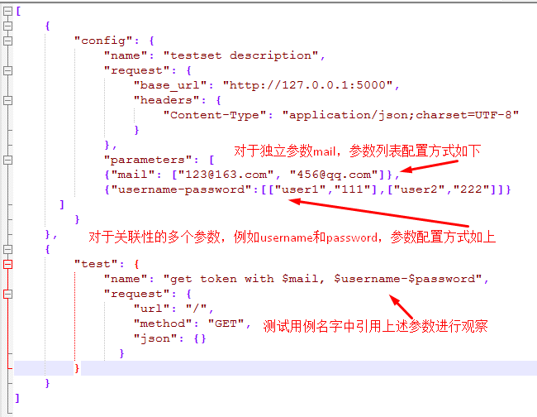
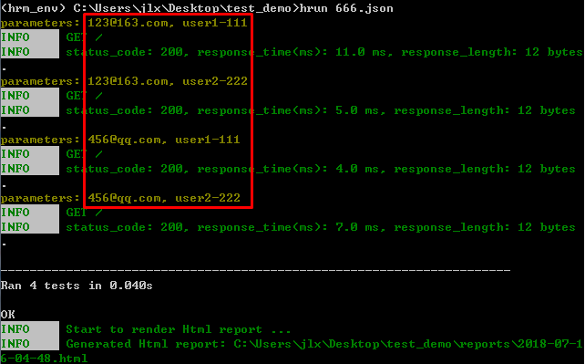
数据驱动详述
三、数据源指定：
针对数据源的不同指定方式，参数的准备方式也各不相同。
1、直接指定参数列表
对于参数列表比较小的情况，最简单的方式是直接在 YAML/JSON 中指定参数列表内容。

Slide 35




数据驱动详述
2、引用 CSV 数据文件
对于已有参数列表，并且数据量比较大的情况，比较适合的方式是将参数列表值存储在 CSV 数据文件中。
对于 CSV 数据文件，需要遵循如下几项约定的规则：
A、文件需放置在与测试用例文件相同的目录中；
B、CSV 文件中的第一行必须为参数名称，从第二行开始为参数值，每个（组）值占一行；
C、若同一个 CSV 文件中具有多个参数，则参数名称和数值的间隔符需实用英文逗号。

Slide 36



数据驱动详述
3、自定义函数生成参数列表：
对于没有现成参数列表，或者需要更灵活的方式动态生成参数的情况，
可以通过在 debugtalk.py 中自定义函数生成参数列表，并在 YAML/JSON 引用自定义函数的方式。

Slide 37

文件上传
1、接口中上传文件：
在测试用例json文件中增加files字段，并按指定格式传参，实现文件上传。

Slide 38


Hook机制
Hook机制：
在自动化测试中，通常在测试开始前需要做一些预处理操作，以及在测试结束后做一些清理性的工作。
例如，测试使用手机号注册账号的接口：
测试开始前需要确保该手机号未进行过注册，常用的做法是先在数据库中删除该手机号相关的账号数据（若存在）；
测试结束后，为了减少对测试环境的影响，常用的做法是在数据库中将本次测试产生的相关数据删除掉。
显然，在自动化测试中的这类预处理操作和清理性工作，由人工来做肯定是不合适的，我们最好的方式还是在测试
脚本中进行实现，也就是我们常说的 hook 机制。

Slide 39
用例分层机制
接口通常会出现在多个测试场景中，而每次都需要对接口进行定义描述，
包括请求的URL、Header、Body以及预期响应值，这就会产生大量的重复。
例如：在某个项目中存在三个测试场景：
场景A：
注册新账号（API_1/2）、登录新注册账号（ API_3/4/5）和查看登录状态（ API_6 ）；
场景B：
登录已有账号（ API_3/4/5）和注销登录（ API_7/8 ）；
场景C：
注销登录（ API_7/8 ） 、查看登录状态（ API_6 ）和注册新账号（API_1/2） 。
按照常规的接口测试用例编写方式，我们需要创建三个场景文件，然后再各个文件中
分别描述测试场景相关的接口信息。示意图如下所示：

Slide 40

用例分成机制
在本例中，接口（API_1/2/6）在场景A和场景C中都进行了定义；接口（API_3/4/5）在场景A和场景B中
都进行了定义；接口（API_7/8）在场景B和场景C中都进行了定义。出现了大量的重复，可以预见，当
测试场景增多以后，接口定义描述的维护就会变得非常困难和繁琐。

Slide 41





用例分层机制

Slide 42

用例分层机制
虽然我们已经将接口的定义描述抽离出来，
避免了重复的定义；但是在实际业务场景中，
某些功能（例如登录、注销）会在多个场景
中重复出现，而该功能又涉及到多个接口的
组合调用，这同样也会出现大量的重复。
我们也可以将系统的常用功能封装为模块
（suite），只需要在模块中定义一次，然后
就可以在测试场景中重复进行引用，从而
避免了模块功能的重复描述。

Slide 43


用例分层机制-demo演示
一、建立测试用例分层的文件目录结构
方式一：手动添加文件和文件夹
方式二：使用脚手架工具
Hrun命令 + startproject参数 + 指定新项目名称

Slide 44


用例分层机制-demo演示
二、在demo服务中新增用于演示用例分层机制的几个http接口

Slide 45


用例分层机制-demo演示
三、在api文件夹下新建api_layers.json新添四个
api，分别为layer1()、layer2()、layer3()和layer4()
四、在suite文件夹下新建suite_layer3_4.json
新增一个suite模块layer3_4()

Slide 46

用例分层机制-demo演示
五、在testcases文件夹中新建cases_layers_demo.json编写测试用例集

Slide 47

用例分层机制-demo演示
六、执行测试

Slide 48


用例分层机制-demo演示
七、查看测试结果

